Slide 1
APACHE KAFKA

Slide 2
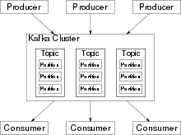
Czym jest Kafka:
Jest brokerem wiadomości który działa w trybie publish-subscribe oraz kolejkowanie

Slide 3
Kafka obecnie współpracuje z wieloma narzędziami min.:
Spring, Spring inegration ,Flume, Spark, Hadoop itp

Slide 4
Typowe zastosowania
Stream processing
Agregacja logow
Kolekcja metryk i moniotring
Komunikacja asynchroniczna
Zbieranie ruchu sieciowego
CQRS
Sekwencyjny zapis wiadmosci

Slide 5
Praca w klastrze
Każdy broker posiada swoją partycję
Producenci wysyłają wiadomości do konkretnych partycji
Konsumerzy czytają z danej partycji
Możliwe działanie podczas upadku noda
Replikacja danych pomiędzy nodami

Slide 6
